Slide 1
Experiencias en la formación inicial de profesores de matemáticas, el caso de la modelización matemática y uso de tecnologías
Expositores: Carolina Guerrero Institución: Pontificia Universidad Católica de Valparaíso

Slide 2
Contextualización del problema que se aborda
La modelación matemática es diferente en distintos contextos:
EN EL CURRICULO
“Construir un modelo físico o abstracto que capture parte de las características de una realidad para poder estudiarla, modificarla y/o evaluarla; asimismo, ese modelo permite buscar soluciones, aplicarlas a otras realidades (objetos, fenómenos, situaciones, etc.), estimar, comparar impactos y representar relaciones.”
EN LA INDUSTRIA / CIENCIA
Resolver problemas complejos
Interdisciplinaria
Ajuste de modelos
Fuerte componente de herramientas digitales, simulaciones, programación
Amplio conjunto de conocimiento extra-matemático
-Comprender, analizar e intervenir la realidad de manera crítica, creativa y responsable.
-Abordar problemas actuales
¿Cómo se construye el conocimiento del profesor de matemáticas para la enseñanza de la modelización y usos de tecnología?
Notes:
Universidad Austral de Chile

Slide 3
Marco referencial
Modelización matemática
Guerrero-Ortiz (2024)
Conocimiento matemático
(CK)
Modelización matemática sin uso de tecnología para la enseñanza
Conocimiento pedagógico (PK)
Conocimiento Extra-mathematico (CK)
Modelado matemático y uso de tecnología
Modelización matemática y uso de tecnología para la enseñanza
Conocimeinto
Tecnológico (TK)
Castillo & Guerrero-Ortiz (in press).
Notes:
Universidad Austral de Chile

Slide 4
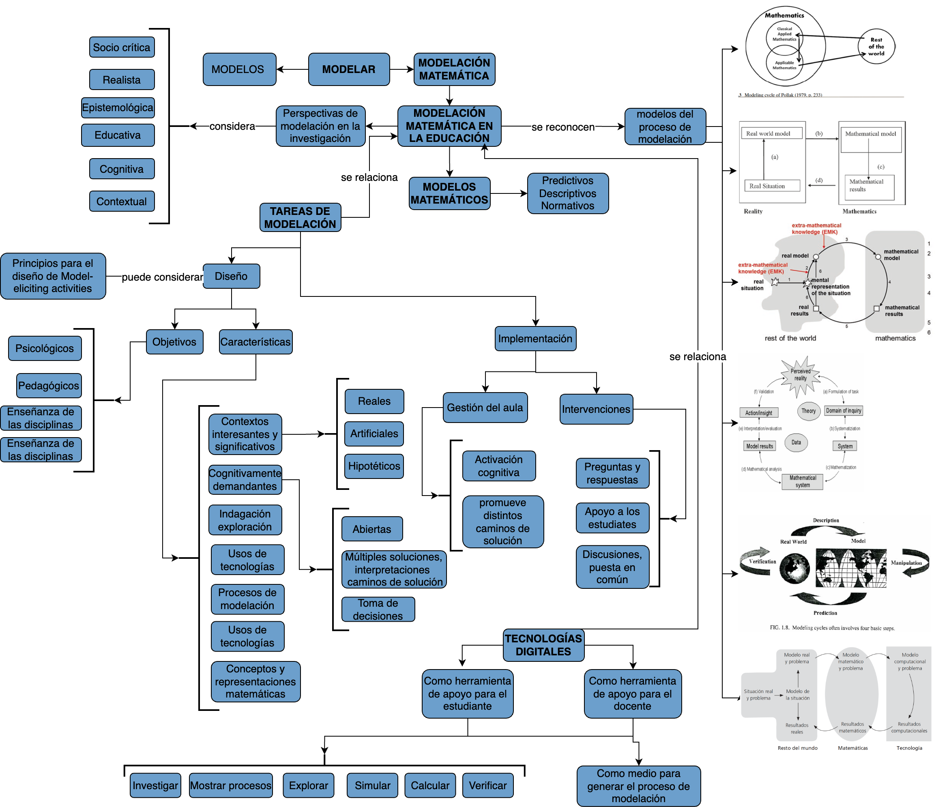
Metodología
Modalidad: I semestre
Estudio de una situación abierta (problemas actuales)
Modelización
Diseño y planificación de una tarea de enseñanza
Implementación
Participantes: estudiantes de pedagogía en matemáticas
Curso optativo
Análisis cualitativo:
Cuestionarios,
informes escritos (investigación, diseño, planificación),
exposiciones plenarias,
archivos digitales
Individual – Grupal
Trabajo en clase y extra-clase
Teoría
+
práctica
5ª versión
Guerrero-Ortiz (2024)
Notes:
Universidad Austral de Chile

Slide 5
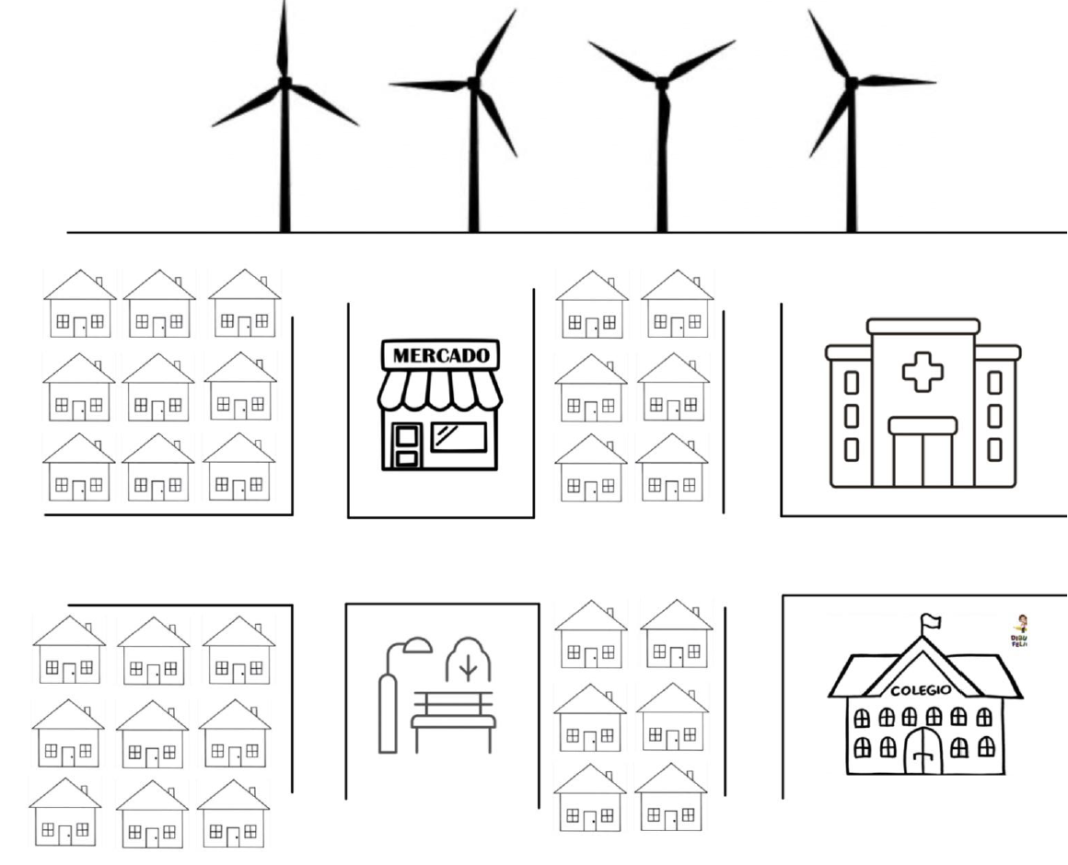
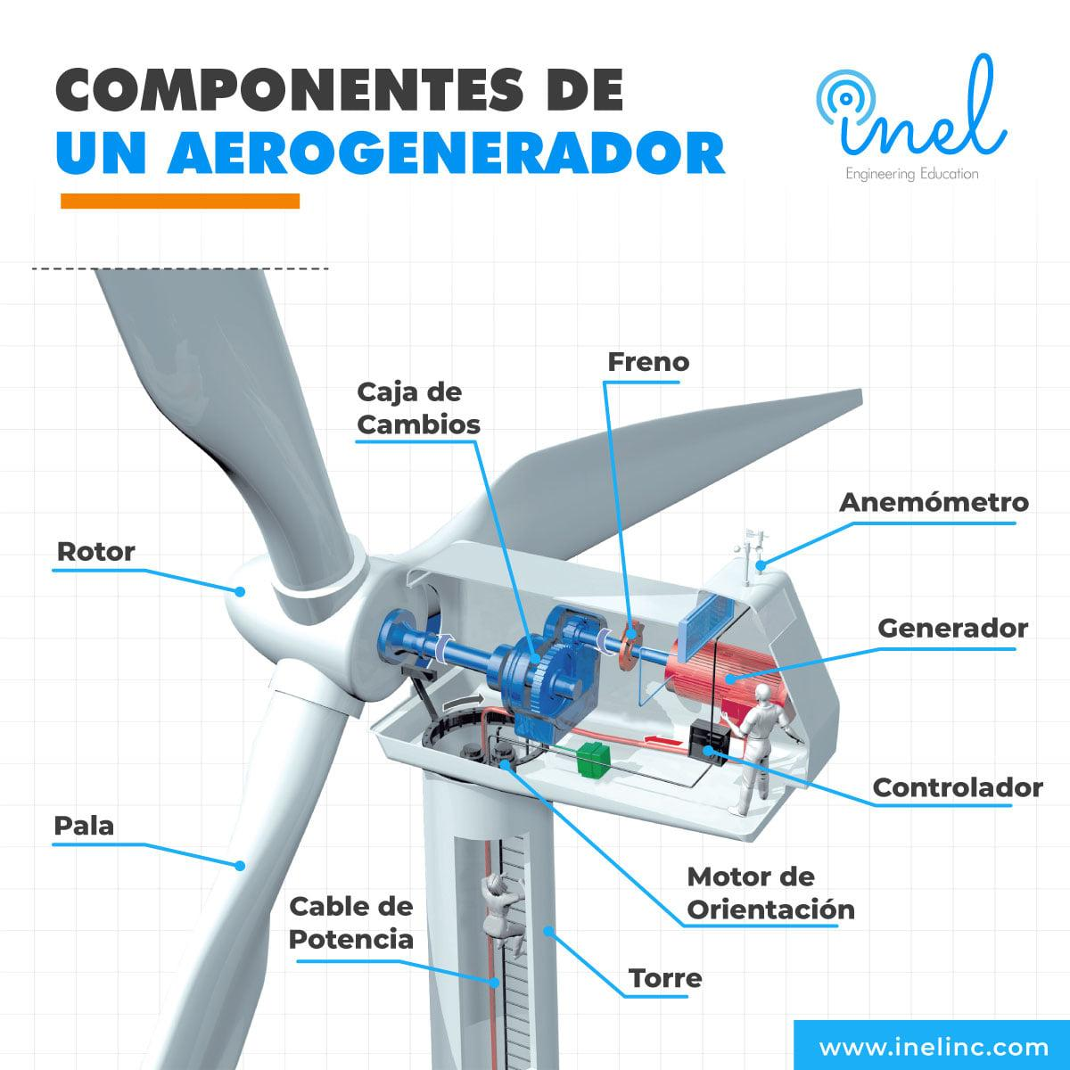
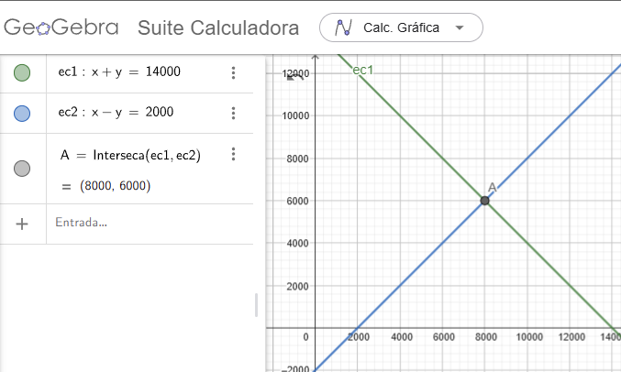
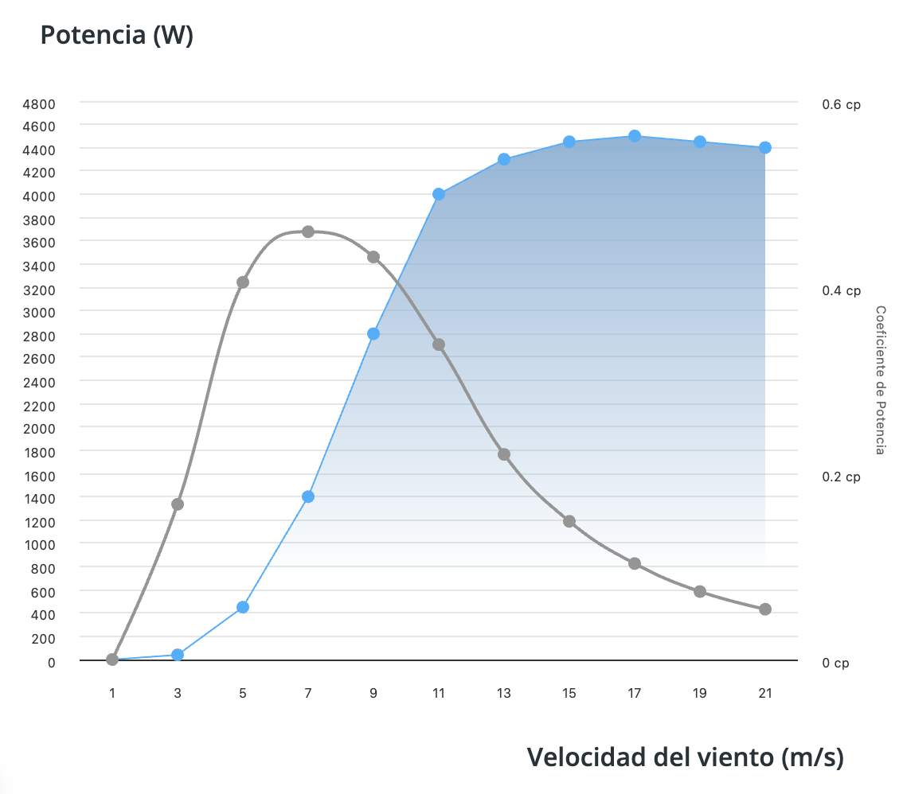
Principales resultados
Tema: Energía eólica,
Investigación
Conocimiento extra-matemático
Contaminación debido al uso de energías
Tupos de energías - parques eólicos
ubicación, producción
Diseño de tarea
Abastecimiento de energía de un pueblo en función de la energía que
Que produce un aerogenerador (300 000W/d)
A)
B)
…la familia de Alexandra y Pablo consumen en conjunto 14.000 Watts al día, y también sabemos que la familia de Alexandra consume 2.000 Watts más que la familia de Pablo.
$Potencia P=\frac{1}{2}ηρAV^{3}$Cp
Notes:
Universidad Austral de Chile

Slide 6
Conclusiones y aporte para la formación inicial docente en matemática
Para la enseñanza de la modelización el profesor debe contar con un conocimiento robusto sobre el contexto y estar enterado sobre la matemática involucrada.
La participación de los FP en actividades de modelización, les permite conocer la complejidad de los contextos y por tanto evaluar el alcance de los modelos.
Prever el tiempo necesario para el desarrollo de las actividades de modelización en el aula.
Es necesario repensar el trabajo en las aulas tradicionales para incluir la modelización y el desarrollo de habilidades de modelización.
Me lo contaron y lo olvidé; lo vi y lo entendí; lo hice y lo aprendí. ”
Confucio
Notes:
Universidad Austral de Chile

Slide 7
Referencias
Guerrero-Ortiz, C. (2024). Modelización en la educación matemática. Tendencias, perspectivas e implicancias en la formación de profesores. Revista Venezolana De Investigación En Educación Matemática, 4(3), 1–29. https://doi.org/10.54541/reviem.v4i3.117
Castillo, J. & Guerrero-Ortiz, C. (in press). A theoretical model for describing knowledge for teaching modelling in digital environments
Notes:
Universidad Austral de Chile

